Slide 1
2022 Deep Learning Study
Deep
Learning
Ch 6 - 2, 4
2 0 1 9 3 0 5 0 5 2 이 지 수

Slide 2
2022 Deep Learning Study
*
6.2
순환 신경망 이해하기
2 0 1 9 3 0 5 0 5 2 이 지 수

Slide 3
2022 Deep Learning Study
01
순환 신경망이란?
02
케라스의 순환 층
03
LSTM과 GRU층 이해하기

Slide 4
2022 Deep Learning Study
01.
순환 신경망이란?

Slide 5
2022 Deep Learning Study
순환 신경망이란?
순환 신경망
RNN(Recurrent Neural Network)
루프를 가진 신경망의 한 종류
시퀀스 원소를 순회하면서 지금까지 처리한 정보를 상태(state)에 저장
시간의 흐름에 따라 변화하는 데이터를 학습하기 위한 인공 신경망
-> 과거의 출력 데이터를 재귀적으로 참조 (즉, 현재 결과가 이전 결과와 연관성을 가짐)

Slide 6
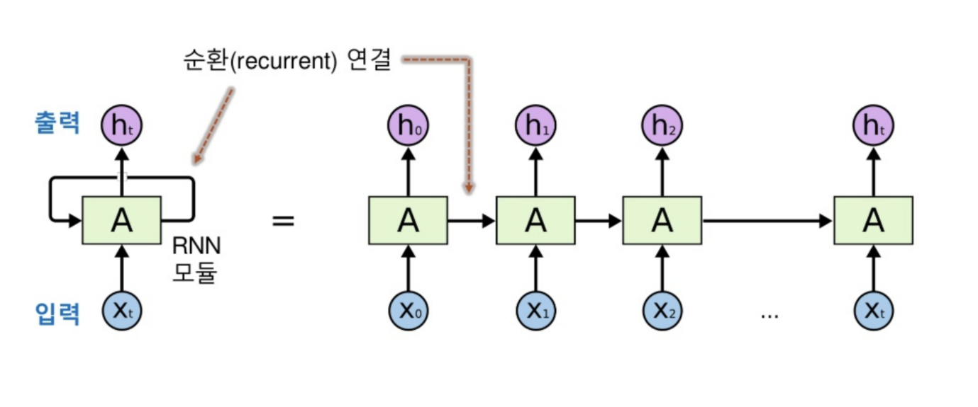
2022 Deep Learning Study
순환 신경망의 원리

Slide 7
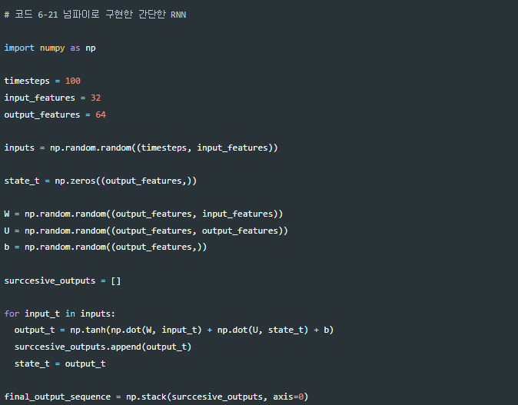
2022 Deep Learning Study
RNN 간단 예시
SimpleRNN
*RNN은 반복할 때 이전에 계산한 정보를 재사용하는 for루프를 지나지 않음
-> 출력 텐서의 각 타임스텝 t에는 입력 시퀀스에 있는 타임스텝 0에서 t까지 전체 과거에 대한 정보를 담고 있기 때문에 많은 경우 전체 출력 시퀀스가 필요하지 않음
입력과 현재 상태
(이전 출력)을 연결하여 현재 출력을 얻음
루프의 마지막 output_t가 전체 시퀀스에 대한 정보를 가지고 있음

Slide 8
2022 Deep Learning Study
02.
케라스의 순환 층

Slide 9
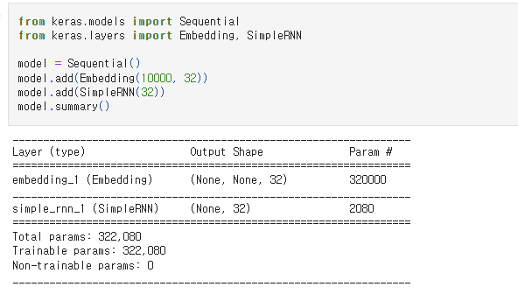
2022 Deep Learning Study
SimpleRNN
SimpleRNN -> 이전 timestep 출력이 다음 timestep으로 완전히 연결된 모델
(1)마지막 타임스텝의 출력만 얻음

Slide 10
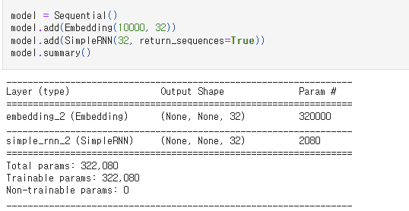
2022 Deep Learning Study
SimpleRNN
(2)전체 상태 시퀀스 반환

Slide 11
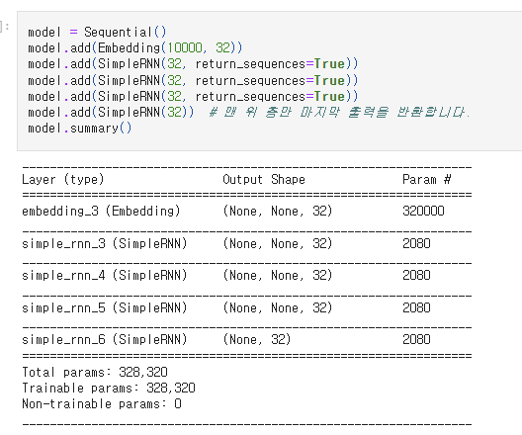
2022 Deep Learning Study
SimpleRNN
(3) 중간층들이 전체 출력 시퀀스를 반환

Slide 12
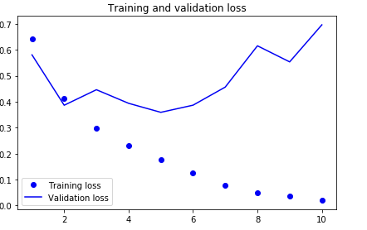
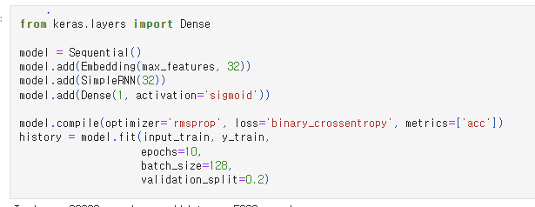
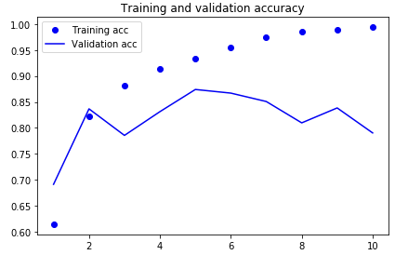
2022 Deep Learning Study
SimpleRNN
85% 정도의 검증 정확도
IMDB 영화 리뷰 분류 문제에 SimpleRNN 적용

Slide 13
2022 Deep Learning Study
03.
LSTM과 GRU 층 이해하기

Slide 14
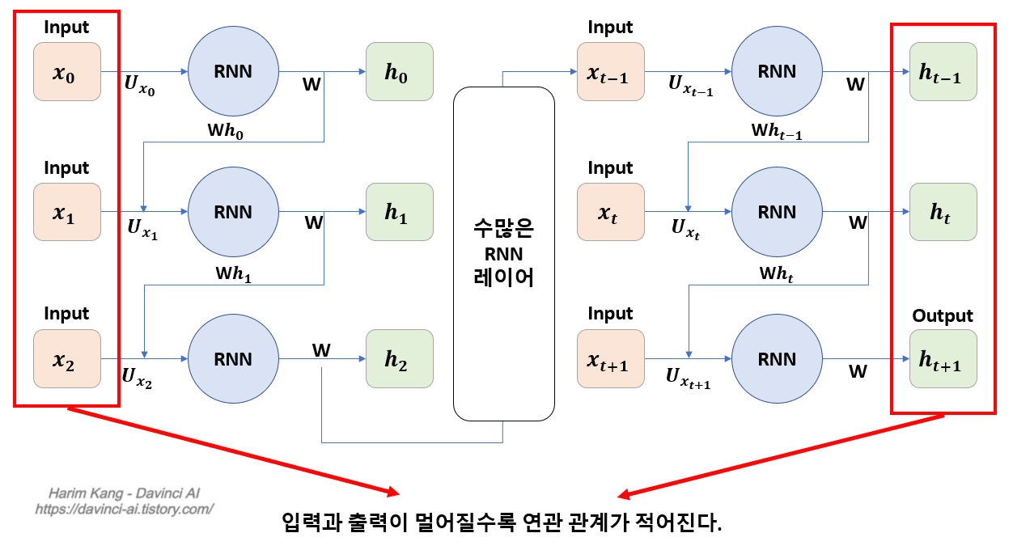
2022 Deep Learning Study
LSTM과 GRU 층
SimpleRNN의 문제점
긴 시간에 걸친 의존성은 학습할 수 없음
(층을 많이 추가할수록 훈련하기 어려움
그래디언트 소실문제)
입력 데이터가 커지면, 학습 능력 저하
데이터의 뒤쪽으로 갈수록, 앞쪽의
입력 데이터를 까먹음 -> 장기 의존성

Slide 15
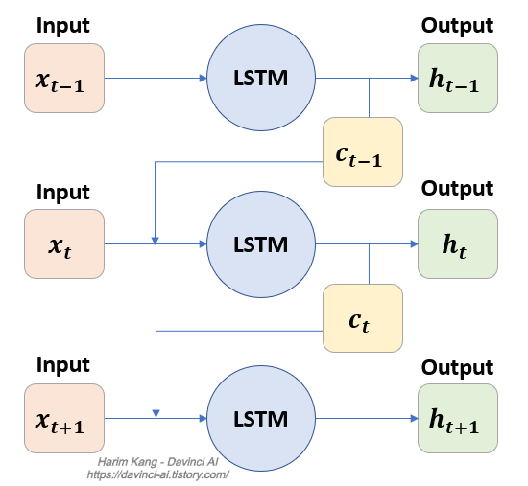
2022 Deep Learning Study
LSTM
정보를 여러 타임스텝에 걸쳐 나름
출력 값 이외에 LSTM셀 사이에서 공유되는 셀의 상태가 존재
기존의 RNN에서 c라는 셀 상태(cell state)라는 변수가 추가적으로 공유
이러한 셀 상태가 함께 다음 레이어로 전달되면서 기존의 상태를 보전하여 장기 의존성 문제 해결
역할: 과거의 정보를 나중에 다시 주입하여 그래디언트 소실 문제를 해결

Slide 16
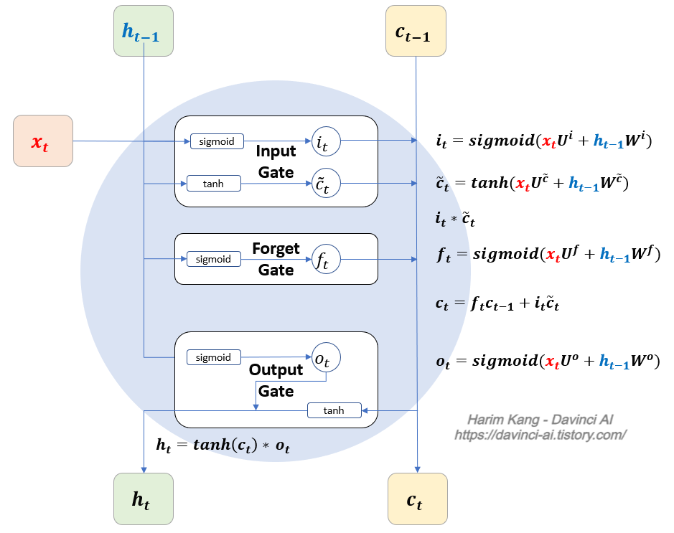
2022 Deep Learning Study
LSTM
얼마나 잊어버릴지에 대한 가중치를 사용하여 잊어버리기로 정한 것을 실제로 잊는 게이트

Slide 17
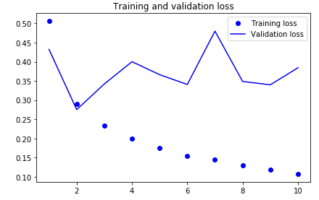
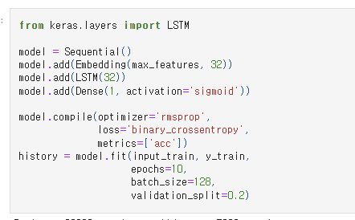
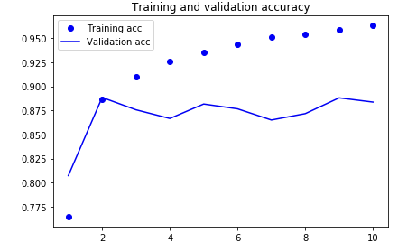
2022 Deep Learning Study
LSTM
88% 정도의 검증 정확도
IMDB 영화 리뷰 분류 문제에 LSTM 적용

Slide 18
2022 Deep Learning Study
*
6.4
컨브넷을 사용한
시퀀스 처리
2 0 1 9 3 0 5 0 5 2 이 지 수

Slide 19
2022 Deep Learning Study
01
02
시퀀스 데이터를 위한
1D 합성곱 이해하기
시퀀스 데이터를 위한
1D 풀링
03
04
1D 컨브넷 구현
CNN과 RNN을 연결하여
긴 시퀀스 처리하기

Slide 20
2022 Deep Learning Study
01.
시퀀스 데이터를 위한 1D 합성곱 이해하기

Slide 21
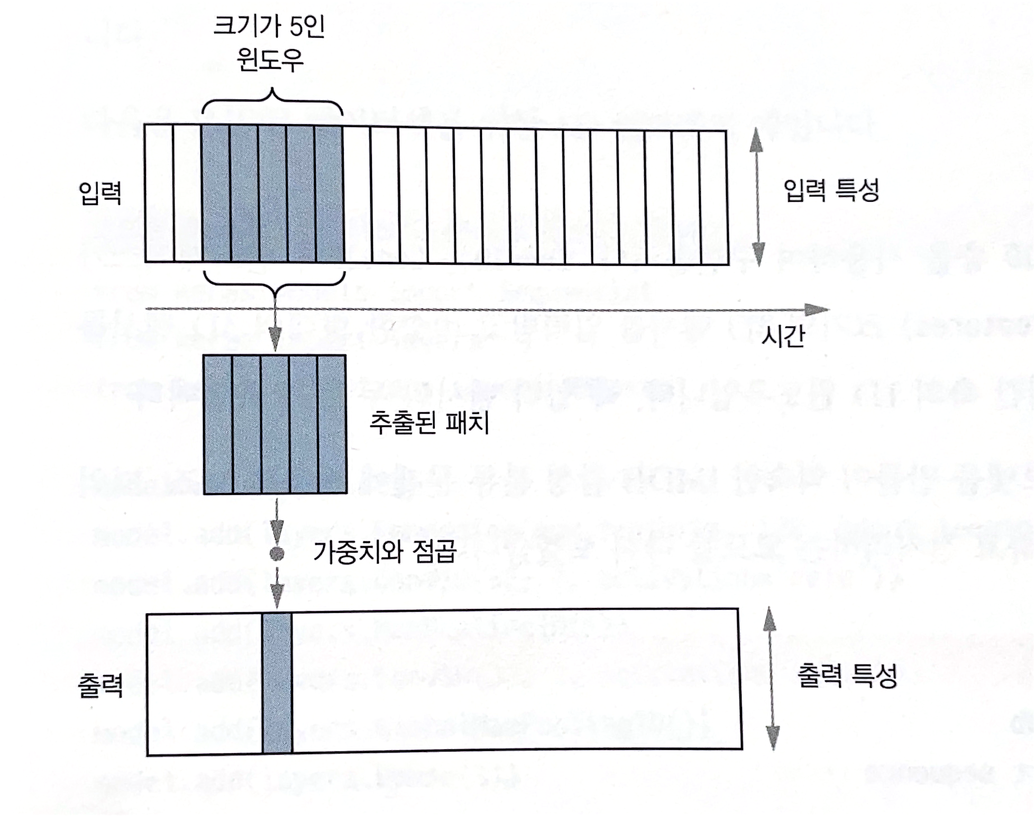
2022 Deep Learning Study
1D 합성곱 작동 방식

Slide 22
2022 Deep Learning Study
02.
시퀀스 데이터를 위한 1D 풀링

Slide 23
2022 Deep Learning Study
시퀀스 데이터를 위한 1D 풀링
1D 풀링 연산은 컨브넷에서 이미지 텐서의 크기를 다운 샘플링하기 위해 사용하는 평균 풀링이나 맥스 풀링 같은 2D 풀링 연산과 같음
(입력에서 1D 패치(부분 시퀀스)를 추출하고 최댓값(최대 풀링)을 출력하거나 평균값(평균 풀링)을 출력)
1D 입력의 길이를 줄이기 위해 사용!

Slide 24
2022 Deep Learning Study
03.
1D 컨브넷 구현

Slide 25
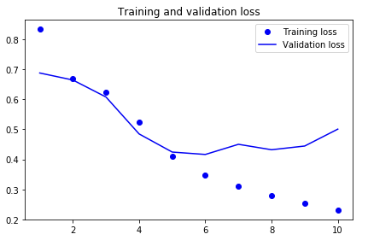
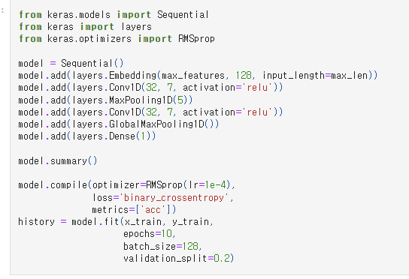
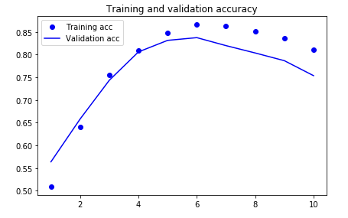
2022 Deep Learning Study
1D 컨브넷 구현
LSTM보다 낮은 검증 정확도
BUT cpu나 gpu에서 더 빠르게 실행

Slide 26
2022 Deep Learning Study
04.
CNN과 RNN을 연결하여 긴 시퀀스 처리

Slide 27
2022 Deep Learning Study
1D 컨브넷 + RNN
1D CNN
컨브넷의 속도와 경량함
+
RNN의 순서 감지 능력
짧은 시퀀스
CNN 특성
1D 컨브넷을 RNN 이전에 전처리 단계로 사용
(수천 개의 스텝을 가진 시퀀스 같이 RNN으로 처리하기 너무 긴 시퀀스를 다룰 때 좋음)
추출된 특성의 시퀀스는 RNN파트의 입력이 됨
1D CNN
긴 시퀀스

Slide 28
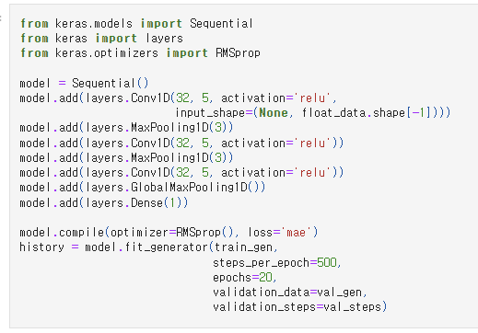
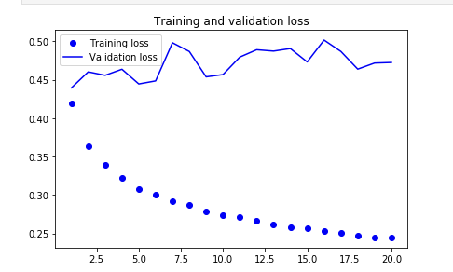
2022 Deep Learning Study
CNN과 RNN을 연결하여
긴 시퀀스 처리하기
예나 데이터에서 1D 컨브넷을 훈련하고 평가

Slide 29
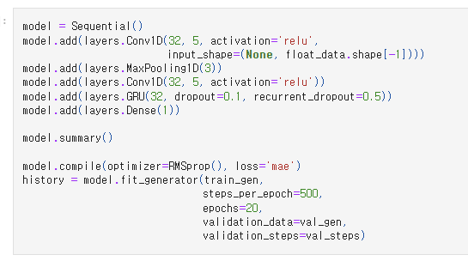
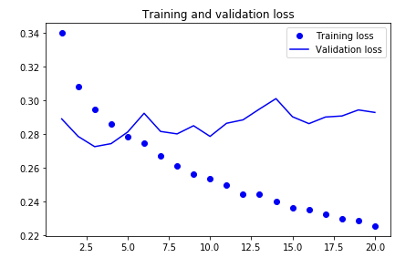
2022 Deep Learning Study
CNN과 RNN을 연결하여
긴 시퀀스 처리하기
1D 합성곱과 GRU층을 연결한 모델
검증 손실로 비교하면 더 좋지는 않음
BUT 훨씬 빠름 -> 데이터를 더 빠르게 처리

Slide 30
2022 Deep Learning Study
이 장에서는 다음 기법들을 배웠습니다. 이 기법들은 텍스트에서 시계열까지 다양한 시퀀스 데이터셋에 폭넓게 적용할 수 있습니다.
시계열 데이터를 사용한 회귀(미래 값을 예측), 시계열 분류, 시계열에 있는 이상치 감지, 시퀀스 레이블링(문장에서 이름이나 날짜를 식별하기 등)에 RNN을 사용할 수 있습니다
비슷하게 기계 번역(SliceNet 같은 시퀀스 – 투 – 시퀀스 합성곱 모델), 문서 분류, 맞춤법 정정 등에 1D 컨브넷을 사용할 수 있습니다.
시퀀스 데이터에서 전반적인 순서가 중요하다면 순환 네트워크를 사용하여 처리하는 것이 좋습니다. 최근에 정보가 오래된 과거보다 더 중요한 시계열 데이터가 전형적인 경우입니다.
전반적인 순서가 큰 의미가 없다면 1D 컨브넷이 적어도 동일한 성능을 내면서 비용도 적을 것입니다. 텍스트 데이터가 종종 이에 해당합니다. 문장 처음에 있는 키워드가 마지막에 있는 키워드와 같은 의미를 가집니다.
텍스트를 토큰화 하는 방법
단어 임베딩과 이를 사용하는 방법
순환 네트워크와 이를 사용하는 방법
더 강력한 시퀀스 처리 모델을 만들기 위해 RNN 층을 스태킹하는 방법과 양방향 RNN을 사용하는 방법
시퀀스를 처리하기 위해 1D 컨브넷을 사용하는 방법
긴 시퀀스를 처리하기 위해 1D 컨브넷과 RNN을 연결하는 방법
*
6.5 요약

Slide 31
2022 Deep Learning Study
THANK
YOU
D 조 C h 5 – 6 김 도 희 류 하 영 설 현 기 이 지 수 최 동 석 하 정 원

